Slide 1



동 산
강동현 박서현 김정호 최예지 이유림 유근비

Slide 2

기획 의도
타겟 설정
IA(Information Archtexture)
와이어 프레이밍
개별 화면
CONTENTS

Slide 3

기획 의도
‘동네산책’
바쁜 현대인들을 위해
지정된 혹은 현재 위치를 기반하여 런닝코스를 추천

Slide 4
타겟 분석
Main
Sub
20~30대
10대, 40대~
WHO 간단하게 조깅하고 싶은 사람들
HOW 가까운 위치에 있는 조깅 코스 추천
HWAT 위치 기반으로 루트 추천

Slide 5
InformationArchtexture
시작 화면
GPS 정보
동의
GPS및 개인정보 동의
개인정보
동의
회원가입
메인 화면
로딩 화면
환경 설정
추천
루트 화면
퀵 메뉴
스트레칭
루트 화면
친구 관리
결과 화면

Slide 6
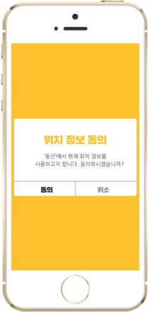
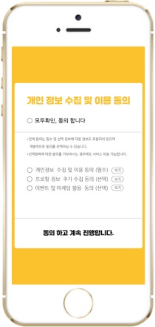
와이어 프레이밍

Slide 7

개별 화면
시작

Slide 8
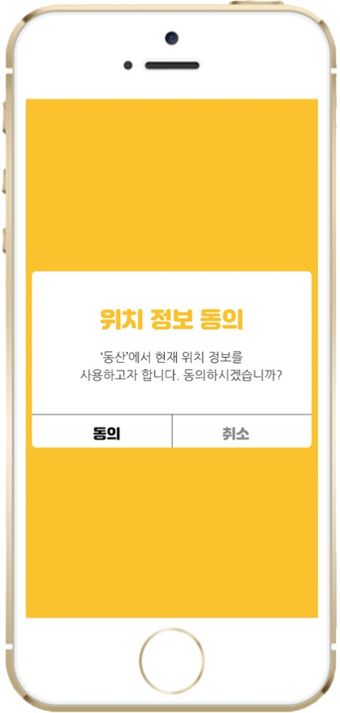
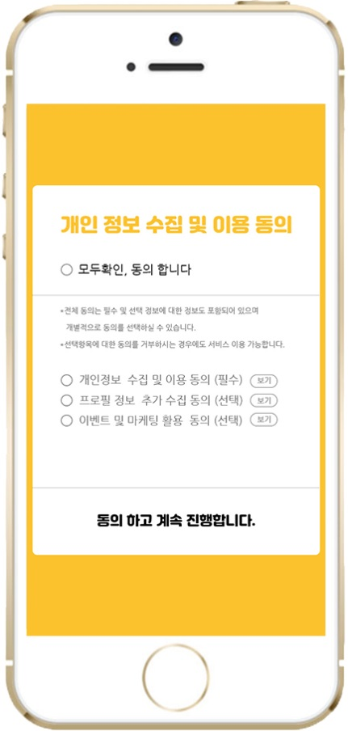
개별 화면
초기 설정

Slide 9
개별 화면
회원가입

Slide 10
개별 화면
메인

Slide 11
개별 화면
로딩

Slide 12
개별 화면
추천 루트

Slide 13
개별 화면
환경 설정

Slide 14
개별 화면
스트레칭

Slide 15
개별 화면
친구관리

Slide 16
개별 화면
루트 화면

Slide 17
개별 화면
결과

Slide 18
개별 화면
---

Slide 19
개별 화면
---

Slide 20
감사합니다.

